Slide 1
Hardvertechnológia Elmélet
Mikroprocesszorok

Slide 2
Mi is az a CPU?
A CPU (Central Processing Unit – központi feldolgozóegység) más néven processzor, a számítógép „agya”, azon egysége, amely az utasítások értelmezését és végrehajtását vezérli; egy összetett elektronikus áramkör!
Egy szilícium kristályra integrált, sok tízmillió tranzisztort tartalmazó digitális egység

Slide 3
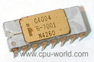
CPU megszületése
1971(‘70?) – Intel 4004 (1. egylapkás processzor) Tranzisztorok száma: 2300 Működési órajel: 0.74 MHz
4 bites CPU
640 bájt memória címzésére
10 mikronos technológia
(4008; 4009; 4040)

Slide 4
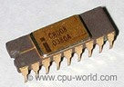
CPU megszületése – Intel családfa
1972 – 8008 (1. 8 – bites prosesszor)
Tranzisztorok száma: 3500 Működési órajel: 0.5 – 0.8 MHz
8 bites CPU
16 KB memória címzésére
10 mikronos technológia

Slide 5
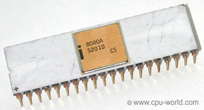
CPU megszületése – Intel családfa
1974 – 8080 (1. általános célú processzor)
Tranzisztorok száma: 6000 Működési órajel: 2 – 4 MHz
8 bites CPU
64 KB memória címzésére
6 mikronos technológia
(8085 – 3 - 6 MHz; 2-3 mikron)

Slide 6
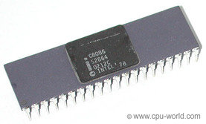
CPU megszületése – Intel családfa
1978 – 8086 (1. 16 – bites processzor)
Tranzisztorok száma: 29000 Működési órajel: 4 – 10 MHz
16 bites CPU
1MB memória címzésére
1.5 - 3 mikronos technológia
(8087; 8088 – IBM PC)

Slide 7
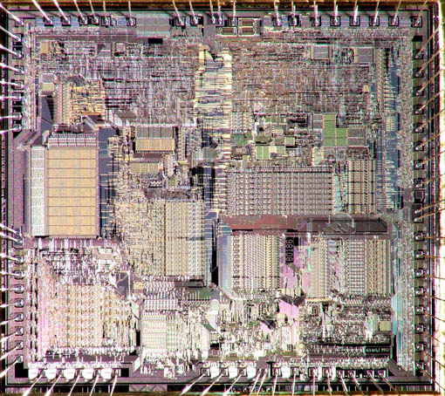
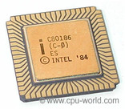
CPU megszületése – Intel családfa

Slide 8
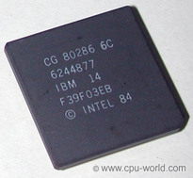
CPU megszületése – Intel családfa
1982 – 80286 (Megjelent a memóriavédelem)
Tranzisztorok száma: 134000 Működési órajel: 8 – 12 (25) MHz
16 bites CPU
16 MB memória címzésére
1.5 mikronos technológia

Slide 9
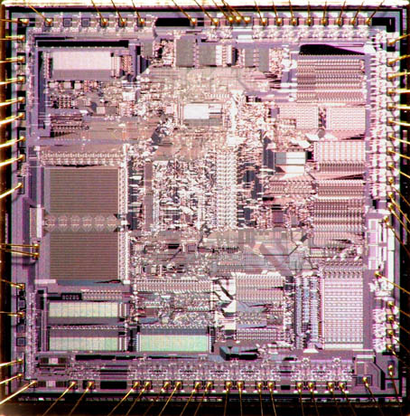
CPU megszületése – Intel családfa
80286 68 láb 2-3,3 W

Slide 10
CPU megszületése – Intel családfa
1985 – 80386 (1. 32 - bites processzor)
Tranzisztorok száma: 275000 Működési órajel: 12 – 33 (40) MHz
32 bites CPU
4 GB memória címzésére
1.5 – 0.8 mikronos technológia
(SX; DX; SL)

Slide 11
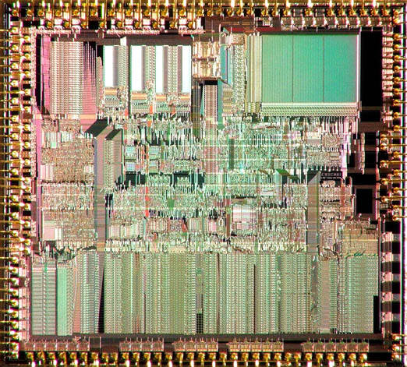
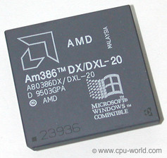
CPU megszületése – Intel családfa
80386 132 láb

Slide 12
CPU megszületése – Intel családfa
1989 – 80486 (8 KB beépített gyorsítótár)
Tranzisztorok száma: 1.2 millió Működési órajel: 25-100 (133) MHz
32 bites CPU
4 GB memória címzésére
1 – 0.35 mikronos technológia
168 láb

Slide 13
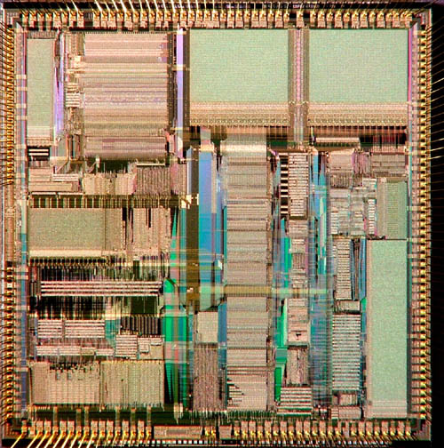
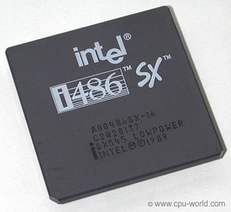
CPU megszületése – Intel családfa

Slide 14
CPU megszületése – Intel családfa
1993 – 80586 (Pentium) 2 csővezeték
Tranzisztorok száma: 3.1 millió Működési órajel: 60-200 (233) MHz
32 bites CPU
4 GB memória címzésére
0.8 – 0.35 mikronos technológia
296 láb 32 KB L1
66 MHz FSB Pentium MMX (MultiMedia eXtension) Pentium Pro (5 utasítás egyidejűleg)
Socket 4; 5; 7

Slide 15
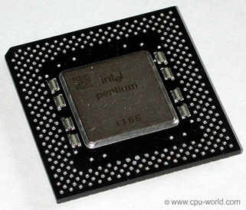
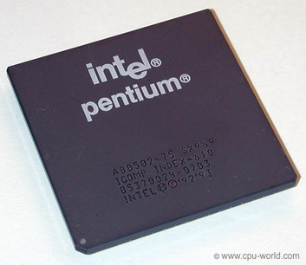
CPU megszületése – Intel családfa

Slide 16
CPU megszületése – Intel családfa
1995 –Pentium II (Pentium Pro MMX utasításokkal)
Tranzisztorok száma: 7.5 millió Működési órajel: 233 - 450 MHz
32 bites CPU
4 GB memória címzésére
0.6 – 0.15 mikronos technológia
387 láb
256 - 2048 KB
66 -100 MHz FSB Celeron – „butított” kategória Xeon – Szerverekbe szánt darab
Mobil Pentium / Celeron
Socket (BGA)615; 8; Slot 1; 2

Slide 17
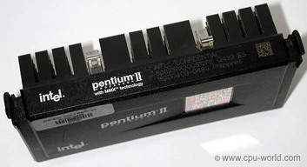
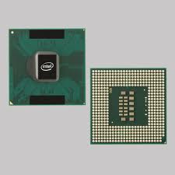
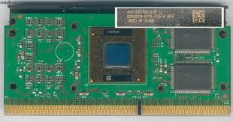

Slide 18
CPU megszületése – Intel családfa
1999 –Pentium III (SSE utasításokkal 3D grafikához) SSE =Streaming SIMD Extensions
Tranzisztorok száma: 9.5 millió Működési órajel: 450 - 1400 MHz
32 bites CPU
4 GB memória címzésére
0.13 – 0.25 mikronos technológia
256 - 2048 KB (L1 + L2)
100 - 133 MHz FSB Celeron – „butított” kategória Xeon – Szerverekbe szánt darab
Mobil Celeron ; Pentium M
Socket 370; Slot 1; 2 ; (Socket 479; Socket 495)

Slide 19
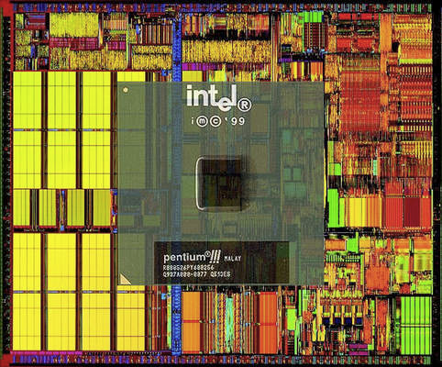
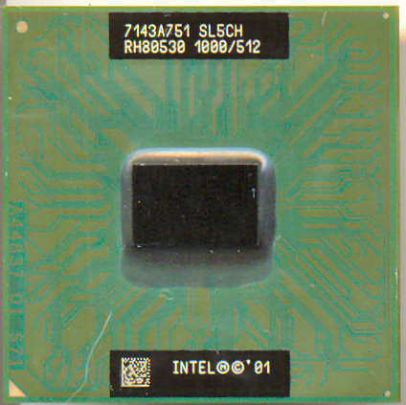
CPU megszületése – Intel családfa

Slide 20
CPU megszületése – Intel családfa
2000 – Pentium 4 (Hyperthreading 3.06GHz + több SSE) – Új belső architektúra
Tranzisztorok száma: 42 millió Működési órajel: 1300 - 3800 MHz
32; 64 bites CPU
4 GB memória címzésére
0.18 – 0.065 mikronos technológia
478 láb (is)
L3 max 2 MB (EE)
400 - 1066 MHz FSB Celeron – „butított” kategória Xeon – Szerverekbe szánt darab
Mobil Celeron ; Pentium M
Socket 423; 478; 775

Slide 21
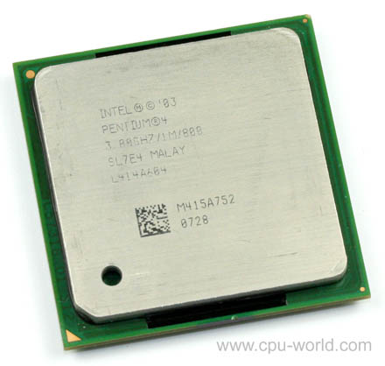
CPU megszületése – Intel családfa

Slide 22
CPU megszületése – Intel családfa
Napjainkban: (2-4-6 magos CPU - k)
Core 2 Duo
Core 2 Quad
Core i3; i5; i7

Slide 23
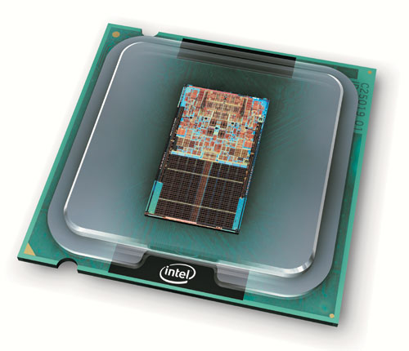
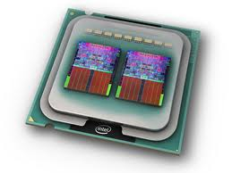
CPU megszületése – Intel családfa

Slide 24
A CPU főbb részei
ALU: (Arithmetic and Logical Unit – Aritmetikai és Logikai Egység). A processzor alapvető alkotórésze, ami alapvető matematikai és logikai műveleteket hajt végre.
Sebessége növelhető egy koprocesszor (FPU, Floating Point Unit, lebegőpontos műveleteket végző egység) beépítésével. Az FPU korábban külön részegység volt, manapság a processzorok mindegyike beépítve tartalmazza.

Slide 25
A CPU főbb részei
CU: (Control Unit - vezérlőegység vagy vezérlőáramkör). Ez szervezi, ütemezi a processzor egész munkáját. Például lehívja a memóriából a soron következő utasítást, értelmezi és végrehajtatja azt, majd meghatározza a következő utasítás címét.

Slide 26
A CPU főbb részei
AGU: (Address Generation Unit) - a címszámító egység, feladata a programutasításokban található címek leképezése a főtár fizikai címeire és a tárolóvédelmi hibák felismerése.

Slide 27
A CPU főbb részei
Regiszter (Register): A regiszter a processzorba beépített nagyon gyors elérésű, kis méretű memória. A regiszterek addig tárolják az információkat, utasításokat, amíg a processzor dolgozik velük. A mai gépekben 32/64 bit méretű regiszterek vannak.
A processzor adatbuszai mindig akkorák, amekkora a regiszterének a mérete, így egyszerre tudja az adatot betölteni ide. Például egy 32 bites regisztert egy 32 bites busz kapcsol össze a RAM-mal.

Slide 28
A CPU főbb részei
A regiszterek között nem csak adattároló elemek vannak (bár végső soron mindegyik az), hanem a processzor működéséhez elengedhetetlenül szükséges számlálók, és jelzők is.

Slide 29
A CPU főbb részei
Ilyen például : utasításszámláló, (PC=program counter, IP=instruction pointer) ami mindig a következő végrehajtandó utasítás címét,
utasításregiszter (IR=instruction register), mely a memóriából kiolvasott utasítást tárolja. E kód alapján határozza meg a vezérlőegység az elvégzendő műveletet
flagregiszter, amely a processzor működése közben létrejött állapotok jelzőit (igaz, vagy hamis),
és az akkumulátor, (ACC) amely pedig a logikai és aritmetikai műveletek egyik operandusát, majd az utasítás végrehajtása után az eredményt tartalmazza.

Slide 30
A CPU főbb részei
Cache: A modern processzorok fontos része a cache (gyorsítótár). A cache a processzorba, vagy a processzor környezetébe integrált memória, ami a viszonylag lassú rendszermemória-elérést hivatott kiváltani azoknak a programrészeknek és adatoknak előzetes beolvasásával, amikre a végrehajtásnak közvetlenül szüksége lehet. A mai PC processzorok általában két - három gyorsítótárat használnak, egy kisebb (és gyorsabb) első szintű (L1) és egy nagyobb másodszintű (L2) cache-t. A gyorsítótár mérete ma már MB-os nagyságrendű.

Slide 31
A CPU főbb részei
Buszvezérlő: A regisztert és más adattárolókat összekötő buszrendszert irányítja. A busz továbbítja az adatokat

Slide 32
A CPU főbb részei
Adatbusz A memória vagy az I/O kapuk közti adatcserét lehetővé tevő busz.
Címbusz A memória vagy az I/O kapuk címzését lehetővé tevő busz. A memóriába történő írás során a memóriavezérlő először az olvasni vagy írni kívánt memóriacellát meghatározó jeleket küldi ki a címbuszra, majd ezek után végzi az olvasási vagy írási műveletet az adatbuszon keresztül.
Vezérlőbusz
A tároló és I/O egységek vezérlése, buszkommunikáció vezérlése, megszakítások vezérlése, órajel.

Slide 33
A CPU főbb részei
A processzor által ismert műveletek és utasítások összességét értjük a processzor utasításkészlete alatt.
Legelőször a RISC (Reduced Instructions Set Computer) utasításkészletet használták, ez leegyszerűsített, rövid utasításokat tartalmazott. Elsődlegesnek tekintette a sebességet, és az egyszerűséget.

Slide 34
A CPU főbb részei
Később a CISC-et (Complex Instructions Set Computer) alkalmazták, ez már több, hosszabb utasítást tartalmazott, ám a túl sok, bonyolult utasítás nem bizonyult célravezetőnek, ezért visszatértek a RISC-hez. Ma már persze rengeteg utasításkészlet van, melyben keverednek a RISC, és a CISC irányelvei

Slide 35
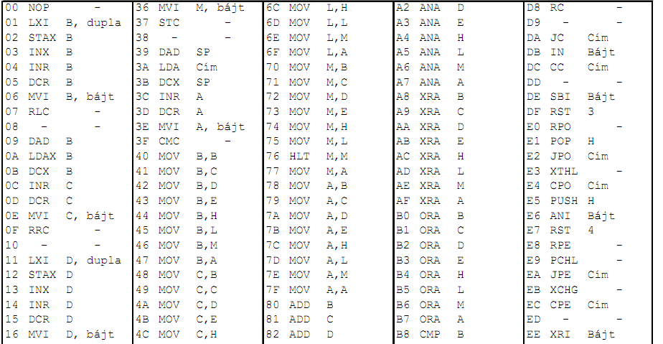
i8080 utasításkészlete (72)

Slide 36
CPU tokozások
IC-knél:
(P)LLC – (Plastic) Leaded Chip Carrier
DIP – Dual In-line Package
DIL - Dual In-Line

Slide 37
CPU tokozások
CPU-nál:
PGA – Pin Grid Array
kerámia tok, jobb helykihasználás, 1/10 inch a lábak közti távolság (2,54 mm)
PPGA – Plastic PGA (300 - 533)
PPGA2 - Tualatin

Slide 38
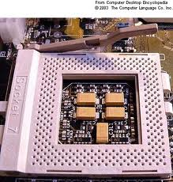
CPU tokozások
FCPGA - Flip – Chip PGA (S370: 533-1400 PIII)
LGA - Land Grid Array (a PGA leváltására)
(P4 LGA775)
ZIF - Zero insertion Force
Előtte: Slot (+ bakancs!)

Slide 39
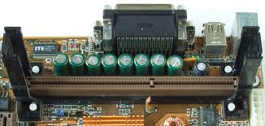
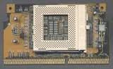
CPU tokozások
Slot1 – PI-II-III
Slot2 – Xeon
SlotA – AMD (akár csak a Socket A)
Napjainkban:
LGA775-1155-1156-1366
Socket AM2- 2+ - 3 – 3+ FM (S939-S940)

Slide 40
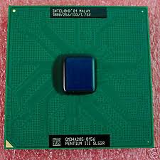
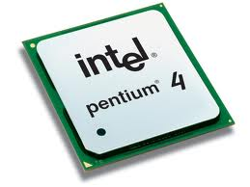
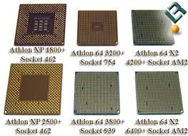
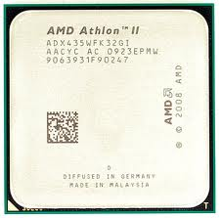
1. Pin

